Slide 1
第二部分
动 态 电 路 分 析

Slide 2
电阻电路：电路方程为代数方程（无记忆电路）
动态电路：含有动态元件的电路，电路方程为
微分方程（有记忆电路）
动态元件：电容元件、电感元件等
分析动态电路的依据
1）拓扑约束
2）元件的VCR(电容、电感、电阻等元件）

Slide 3
第五章
电容元件与电感元件
本章主要讨论:
1)电容、电感元件的定义
2)电容、电感元件的VCR及特性(重点)
3)电容电压的连续性定理和电感电流的
连续性定理。(重点)

Slide 4
C
5.1 电容元件
电容元件的电路符号
电容元件是实际电容器的理想化模型。在电路理论中,电容元件只具有储存电荷(即电场能量)的作用。
5.1.1电容元件(简称电容)的定义：
如果一个二端元件A，只具有储存电荷的作用，而且在任意时刻t 所储存的电荷q(t)决定于它的端电压u(t)，即 q(t)和 u(t)的关系由u—q平面上的一条通过原点的曲线所决定，则称元件A为电容元件。
电容元件是一种电荷 q(t)与电压
u(t) 相约束的元件，电荷q(t)与
电压 u(t) 之间存在代数关系。

Slide 5
5.1.2 电容元件的分类
电容元件是一种电荷与电压相约束的元件，电容元件的q(t)和u(t)之间的关系是代数关系
q
q
t₁
t₂
o
u
u
o
线性时不变电容的特性曲线
线性时变电容的特性曲线
q
t₁
t₂
u
o
非线性时变电容的特性曲线

Slide 6
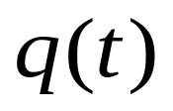
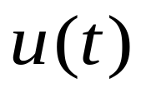
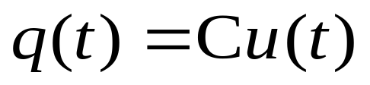
线性时不变电容
C为电容两端增加单位电压时
储存电荷的增量 , C是电路参数,
线性时不变电容 C =常数
所有t
q
C
C
q⁺
1
u
o
u
线性时不变电容的特性曲线
q(t)、u(t)的参考方向关联
和 取关联参考方向情况下
电容的单位：
1F = 1C / 1V 1法拉=1库仑/1伏特

Slide 7
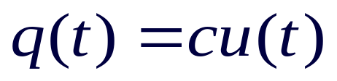
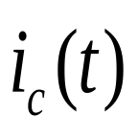
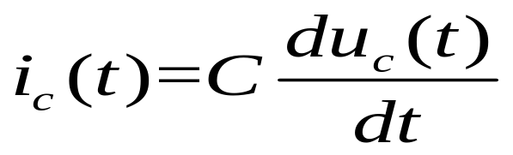
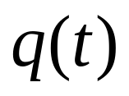
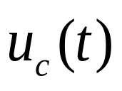
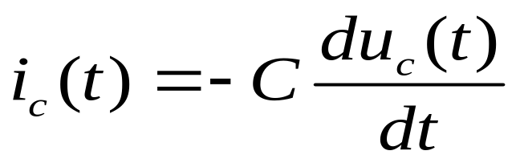
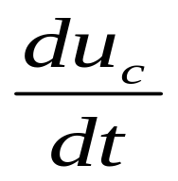
5.2 电容元件的VCR
5.2.1 电容VCR的微分式
u 、i 取关联时
C
u 、i 取非关联时
电容VCR的微分式表明：
1) i_{c} 的大小取决与u_{c} 的变化率，与u_{c} 的大小无关。
2）当 = 0时 = 0 说明电容对直流相当于开路

Slide 8
例1：如图(a)所示电路中 u_{s}(t)的波形如图(b)所
示，求电容电流i_{c}(t)
u_{s}(v)
i_{c}(t)
10
u_{s}(t)
C
5
7
0.5F
t(s)
0
1
2
3
4
6
8
-10
图(a)
图(b)
i_{c}(A)
5
t(s)
0
1
2
3
4
5
6
7
8
-5

Slide 9
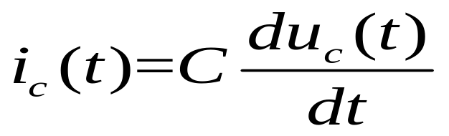
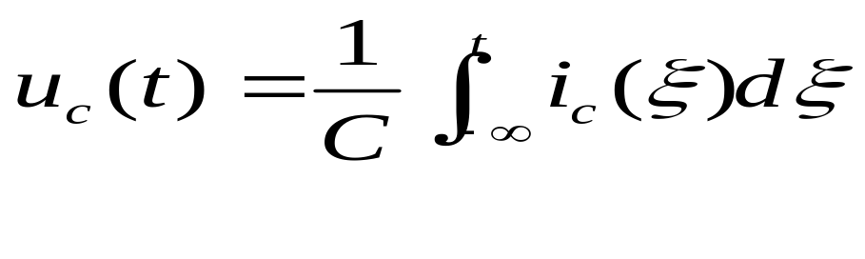
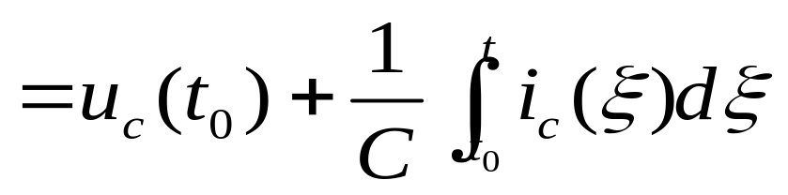
5.2.2 电容VCR的积分式
电容VCR的积分式表明：
1）电容电压有“记忆”电流的作用。
2）如果以t₀作为研究问题的起点，由u_{c}(t₀ )以及t≥t₀后的i_{c}(t )就可确定t≥t₀ 后任意时刻的u_{c}(t )。
u_{c}(t₀ )称电容的初始状态 ∼分析含电容电路不可少的条件

Slide 10
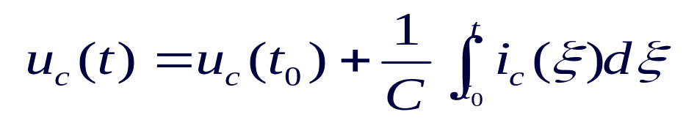
例2：如图(a)所示电路中 i_{s}(t)的波形如图(b)所示，且已知u_{c}(0)=0。求t≥0时的电容电压u_{c}(t)并绘出波形。
i_{c}(A)
i_{s}(t)
1
u_{c}(t)
0.5F
t(s)
0
1
2
3
图(a)
图(b)
u_{c}(v)
4
2
t(s)
0
1
2
3
4

Slide 11
5.3 电容电压的连续性和记忆性
电容电压的连续性质（又称电容的惯性）
若电容电流i_{c}(t )在闭区间[t_{a},t_{b}]上有界，则电容电压u_{c}(t)在开区间(t_{a},t_{b})内连续。即对于(t_{a},t_{b})内的任意时刻t，恒有 u_{c}(t₋ )=u_{c}(t₊)= u_{c}(t) （证略）
结论：若电容电流有界，则电容电压不能跃变(即只能连续变化）
i_{c}(A)
u_{c}(v)
i_{s}(t)
4
1
u_{c}(t)
0.5F
2
t(s)
t(s)
0
1
2
3
0
1
2
3
4
电容电压的连续性质是分析含电容电路的重要概念。

Slide 12
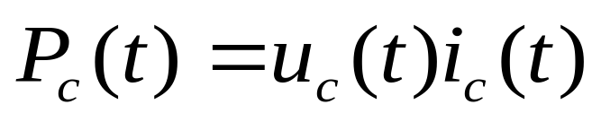
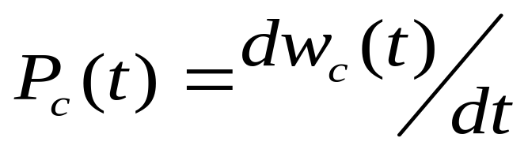
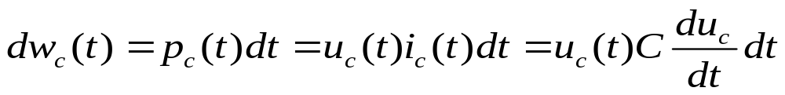
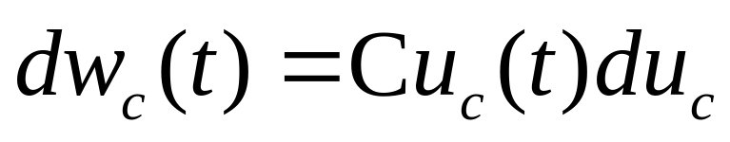
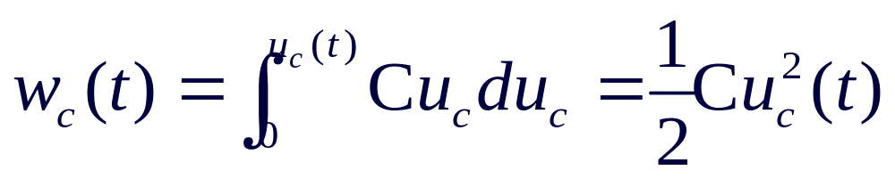
5.4 电容的储能
当u 、i 关联时
C
电容吸收的功率~

Slide 13
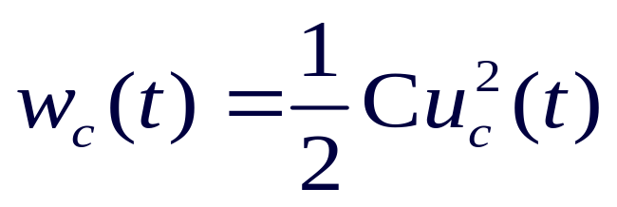
电容的储能公式表明
1）电容在某一时刻的储能只取决于该时刻电容的
电压值u(t)。
2）电容的储能 w_{c}(t) ≥ 0
3）当i_{c}(t)为有限值时电容电压u_{c}不能跃变,说明电容
的能量w_{c}不能跃变。

Slide 14
例1：图(a)所示电路中 电容两端所加电压如图（b）所示，求i_{c}(t)、P_{c}(t)、 w _{c}(t)的波形
u_{s}(v)
W c(t)
i_{c}(t)
100
u_{s}(t)
0·5
1
1μF
0·75
t(ms)
0
0·25
-100
（b）
(a)
i_{c}(A)
p _{c}(t)
40
P_{c}(t)＞0 时w _{c}(t)增加
0.4
0·5
t(ms)
P_{c}(t)＜0 时w _{c}(t)减少
0
1
-0.4
-40

Slide 15
5. 5 电感元件
L
电感元件的电路符号
电感元件是实际电感线圈的理想化模型。在电路理论中，电感元件只具有储存磁场能量的作用。
5.5.1、电感元件(简称电感)的定义：
如果一个二端元件A，只具有储存磁场能量的作用，而且在任意时刻t 其磁链Ψ(t)决定于流过它的电流i(t)，即Ψ(t)和i(t)的关系由i —Ψ平面上的一条通过原点的曲线所决定，则称元件A为电感元件。
电感元件是一种磁链Ψ(t)与电流
i(t)相约束的元件，磁链Ψ(t)与
电流i(t)之间存在代数关系。

Slide 16
5.5.2、电感的分类
1）时变电感和时不变电感
2）线性电感和非线性电感
L为单位电流流过电感时产生的
磁链，称为自感系数（简称电感）
线性时不变电感L =ψ/i= 常数，
L是电路参数
线性时不变电感
所有t
ψ
L
L
i
1
i
o
ψ
线性时不变电感的特性曲线
ψ(t)、i(t)的参考方向符合右手定则
3）电感的单位：
1H =1Wb / 1A (1亨利=1韦伯/1安培）

Slide 17
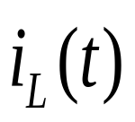
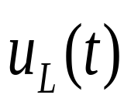
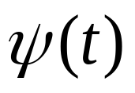
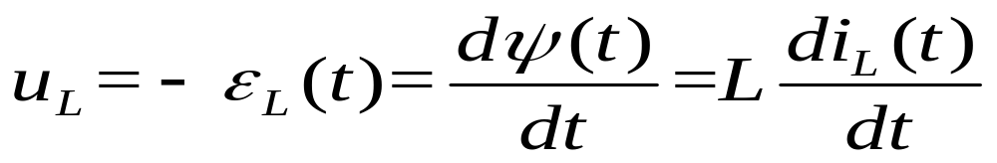
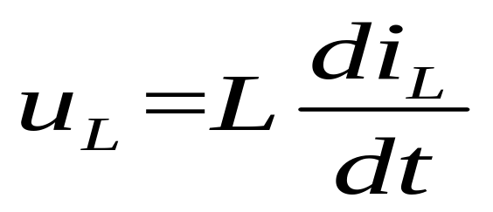
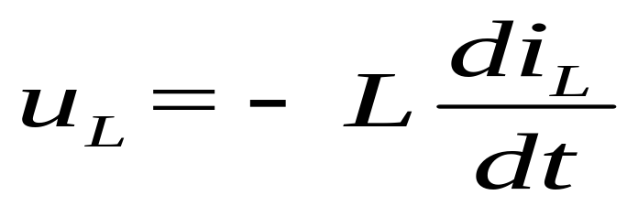
5.6 电感元件的VCR
5.6.1 电感VCR的微分式
由法拉第电磁感应定律
L
u 、i 取关联时
u 、i 取非关联时

Slide 18
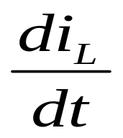
u 、i 取关联时
电感VCR的微分式表明：
1) u _{L} 的大小取决与 i _{L} 的变化率，与 i _{L} 的大小无关。
2）当 =0时 = 0 说明电感对直流相当于短路。

Slide 19
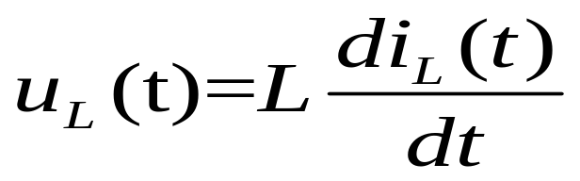
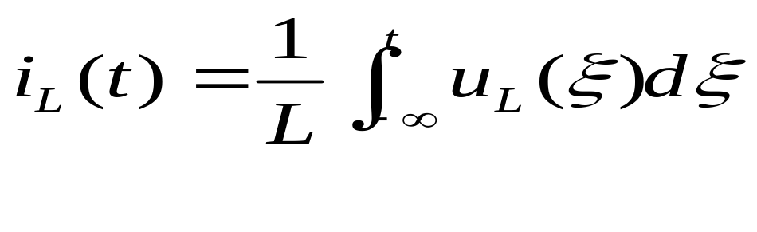
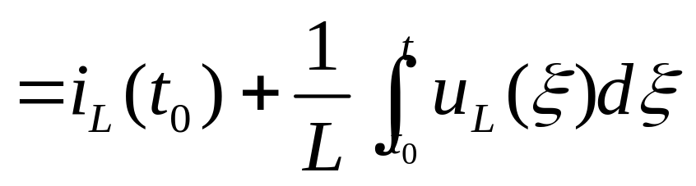
5.6.2、电感VCR的积分式
电感VCR的积分式表明：
1）电感电流有“记忆”电压的作用。
2）如果以t₀作为研究问题的起点，由i_{L}(t₀ )以及t≥t₀后的u_{L}(t )就可确定t≥t₀ 后任意时刻的i_{L}(t )。
i_{L}(t₀ )称电感的初始状态 ∼分析含电感电路不可少的条件

Slide 20
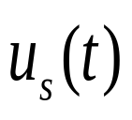
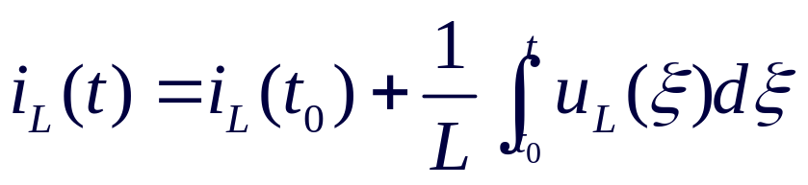
例3：电感端电压波形如图所示,已知i_{L}(0)=1(A)
求i_{L}(t)，并绘出i_{L}(t)的波形。
u _{s}(V)
4
2H
4
6
0
2
t(s)
-4
i _{L}(A)
5
3
1
t(s)
0
2
4
6

Slide 21
5.7 电感电流的连续性和记忆性
电感电流的连续性质（又称电感的惯性）
若电感电压u _{L}(t)在闭区间[t_{a}，t_{b}]上有界，则电感电流i _{L}(t)在开区间( t_{a}，t_{b} )内连续。即对于( t_{a}，t_{b} )内的任意时刻t，恒有 i _{L}(t₋ )= i _{L}(t₊ )= i _{L}(t)
结论：若电感电压有界，则电感电流不能跃变，即只能连续变化。
u_{s}(V)
i _{L}(A)
4
5
3
4
6
t(s)
1
0
2
t(s)
0
2
4
6
-4
电感电流的连续性质是分析含电感元件电路的重要概念。

Slide 22
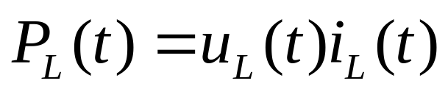
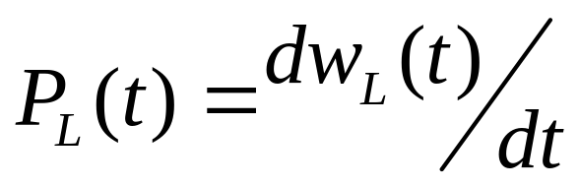
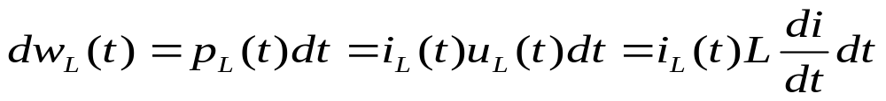
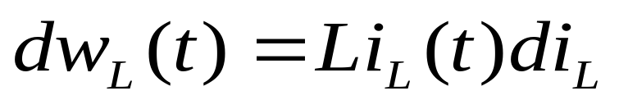
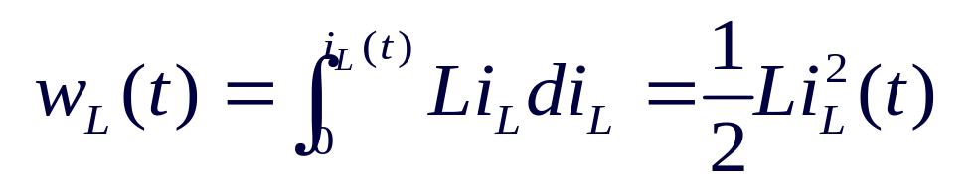
5-8 电感的储能
当u 、i 关联时
L
电感吸收的功率~

Slide 23
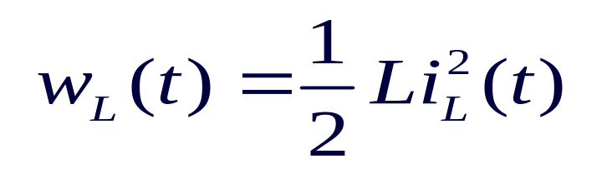
电感的储能公式表明
1）电感在某一时刻的储能只取决于该时刻电感的电流值i_{L}(t)。
2）电感的储能w_{L}(t) ≥ 0
3）当u_{L}为有限值时i_{L}不能跃变，说明w_{L}不能跃变。

Slide 24
5-9 电容与电感的对偶关系（p₁₀₂ 表5-1）
C 和L 称为对偶元件。
对偶元素： u − i 、 q − ψ 、C − L等
若把 u− i 、 q−ψ 、C− L等对偶元素 互换,可由电容元件的关系式得到电感元件的相应关系式
表5-1 含第五章的全部知识点，要掌握

Slide 25
例1：已知u_{c}(t)= t e ^{- t} ，求i (t)、u_{L}(t) 、 u_{R}(t) 。
1H
1F
u_{L}(t)
u_{c}(t)
i(t)
2Ω
u _{R}(t)

Slide 26
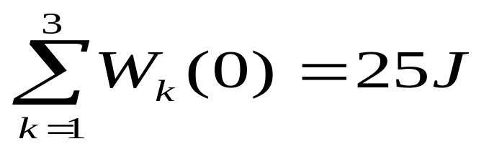
例2：如图所示电路，由R、L、C 组成。
已知： i(t) =10e^{-t}- 20e^{-2t}(A) t ≥0，
u₁(t)= -5e^{-t} +20e^{-2t}(V) ,t ≥0，
求 R、L、C 的值。
u ₂(t)
2
L  0.5H
R  1.5Ω
u₁(t)
1
u₃(t)
3
i(t)
C  1F

